Slide 1


Воздействие человека на природные комплексы.
Урок географии в 6-ом классе.
Автор: Карезина Нина Валентиновна, учительница географии
МОУ СОШ №5 города Светлого Калининградской области

Slide 2
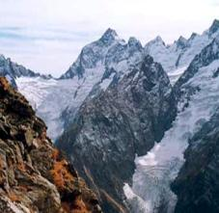
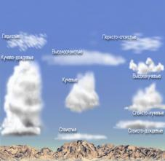
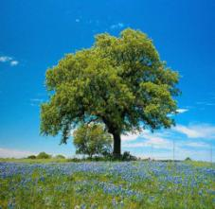

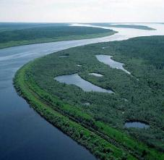
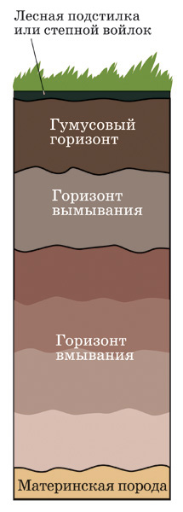
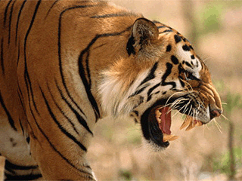
Схема природного комплекса
Рельеф
и горные
породы
Климат
Воды
Растительный
мир
Животный мир
Почвы

Slide 3
Виды антропогенных ландшафтов
АНТРОПОГЕННЫЕ
ЛАНДШАФТЫ –
это ПК, изменённые
в результате деятельности
человека
лесные
водные
городские
промышленные
сельскохозяйственные

Slide 4
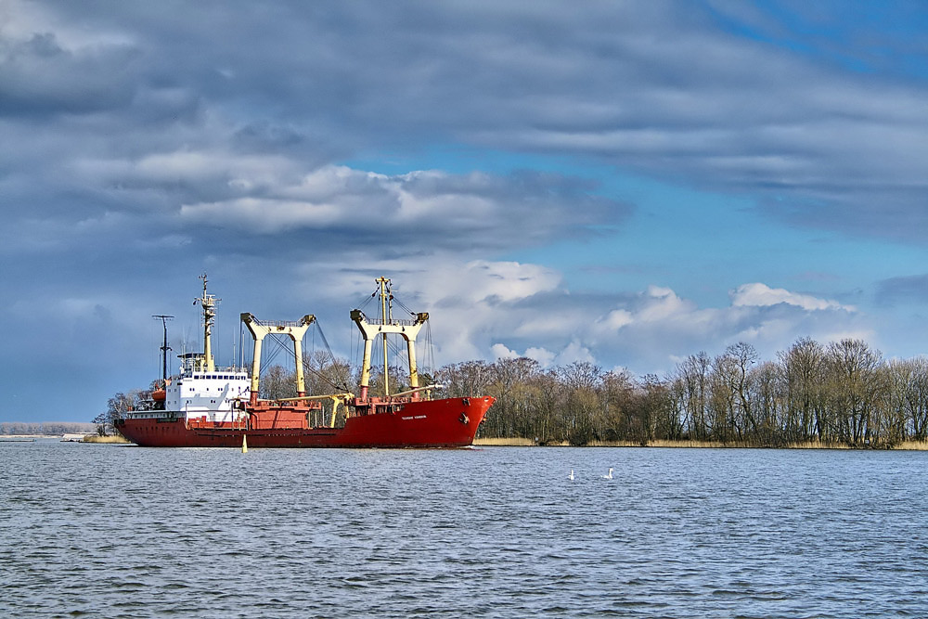
Водные антропогенные ландшафты
Калининградский морской канал

Slide 5
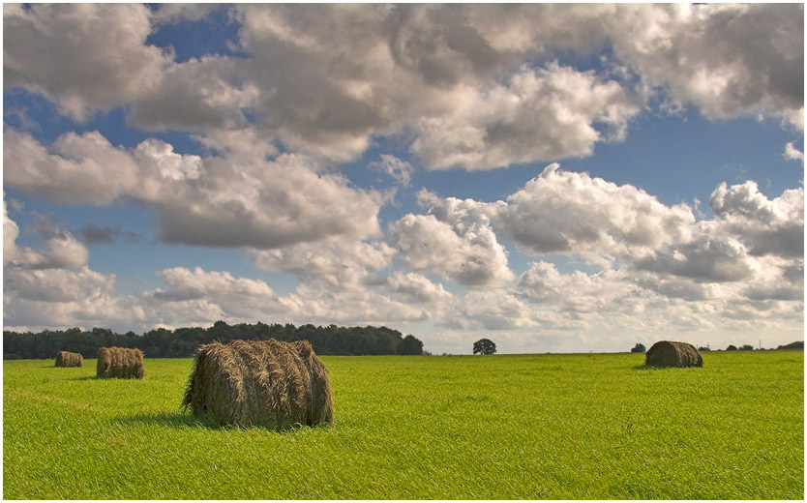
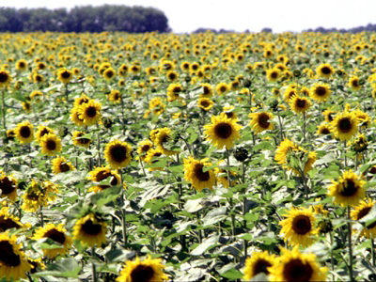
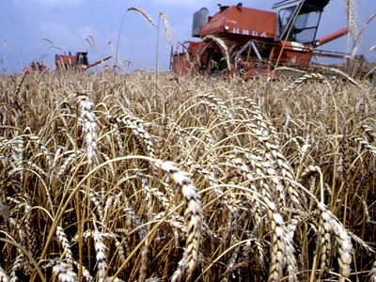
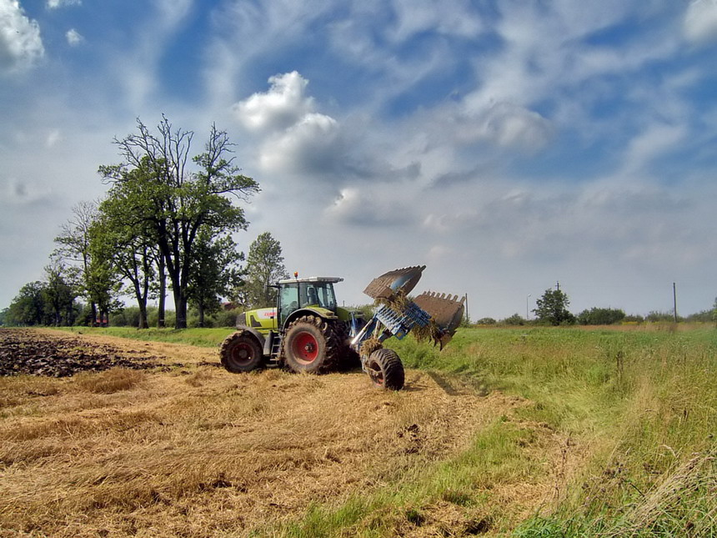
Сельскохозяйственные ландшафты

Slide 6
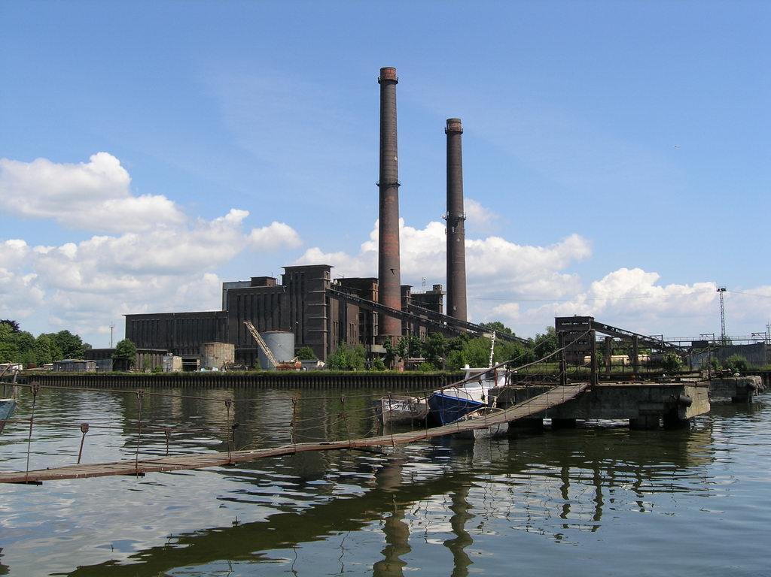
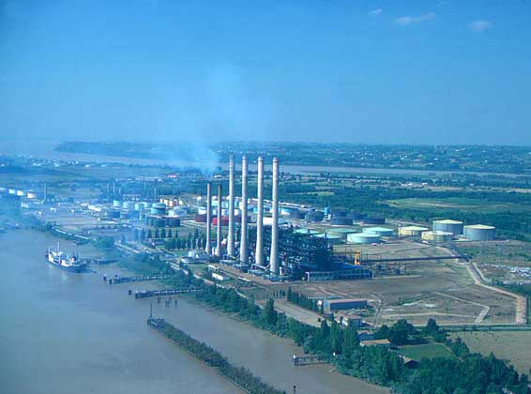
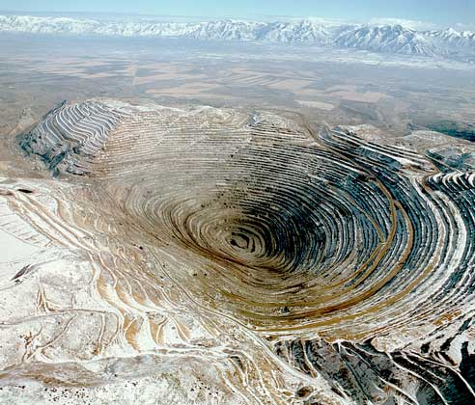
Промышленные ландшафты

Slide 7
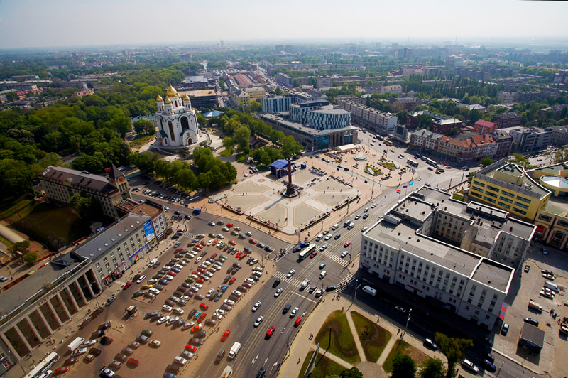
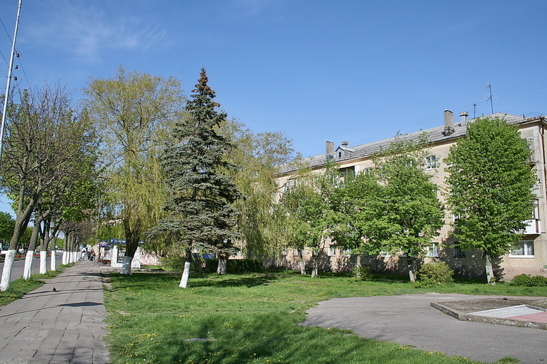
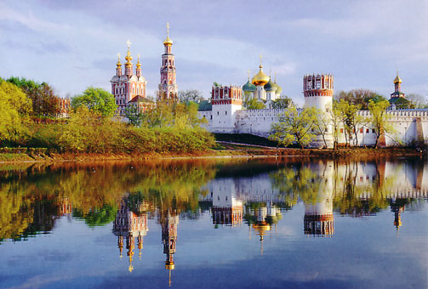
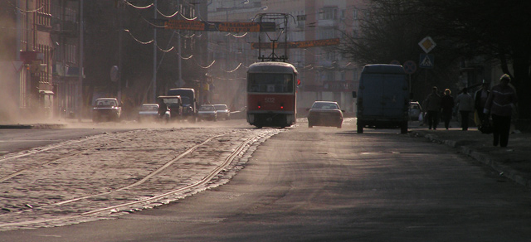
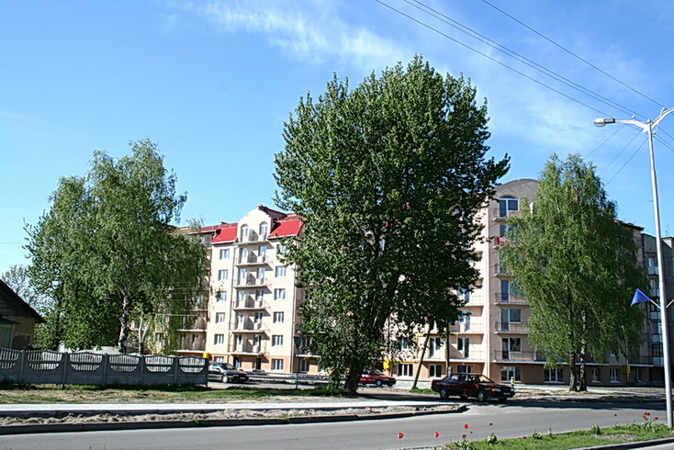
Городские ландшафты

Slide 8
Обмен веществ между обществом и природой
воздух
Загрязнители
вода
Отходы
90%
Природные ПИ

Slide 9
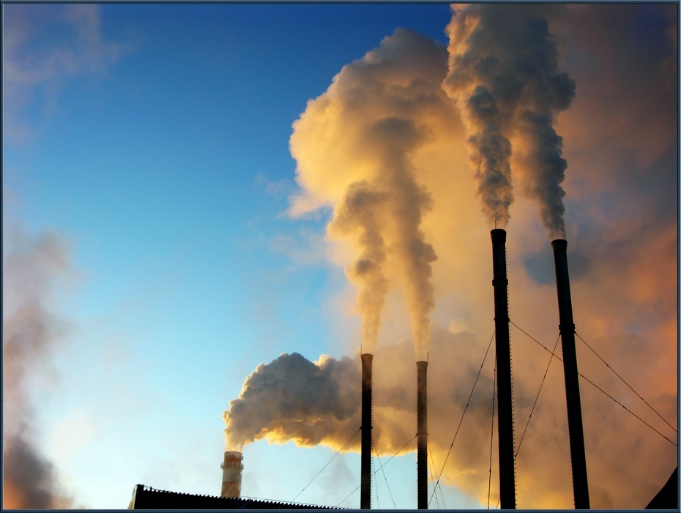
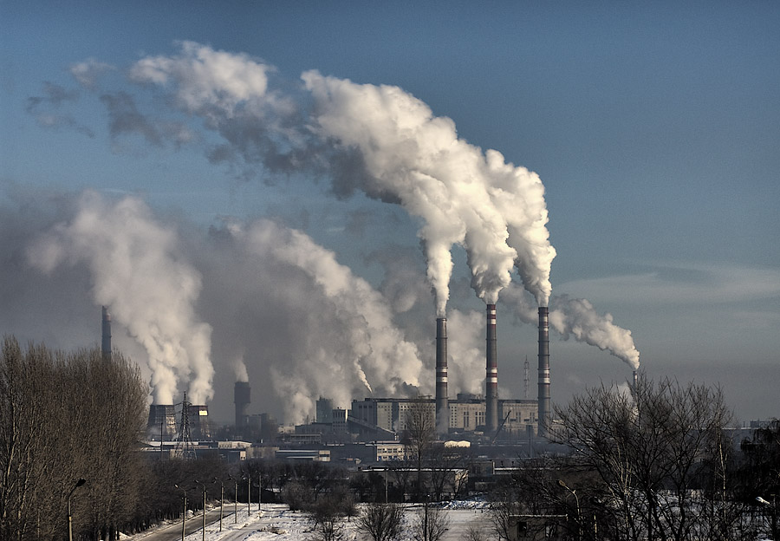
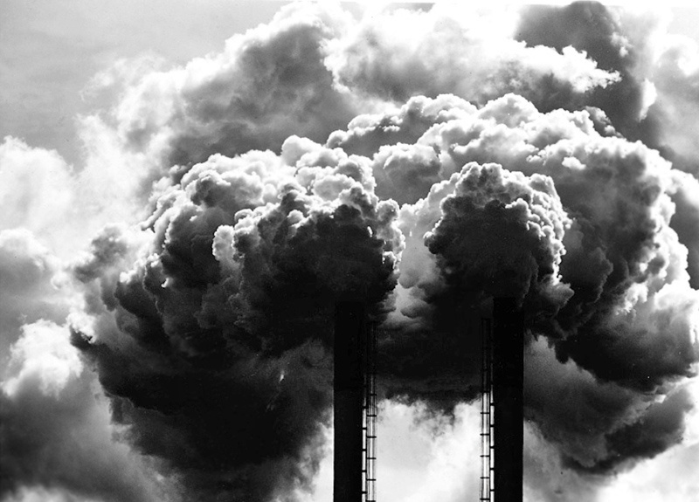
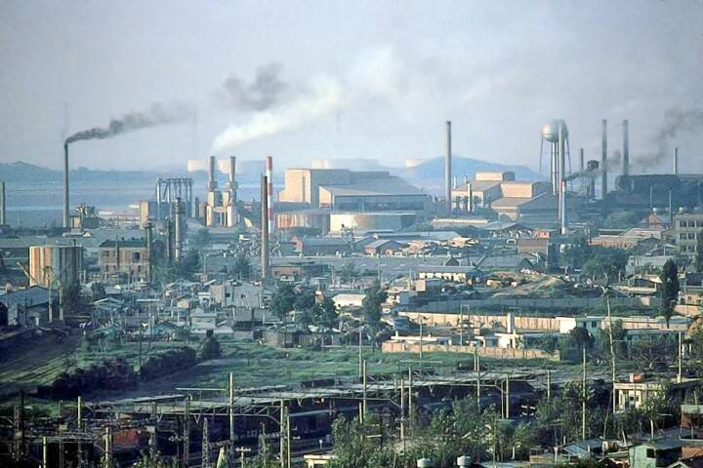
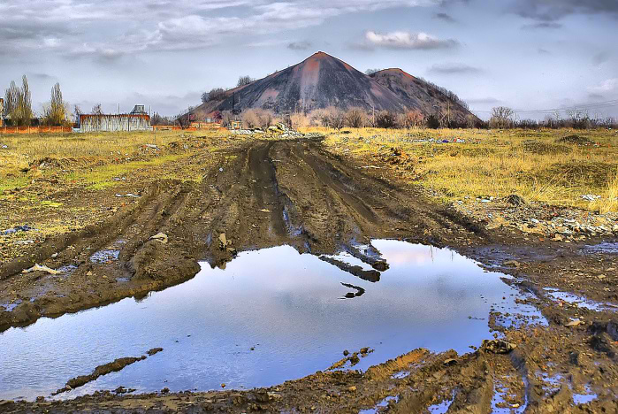
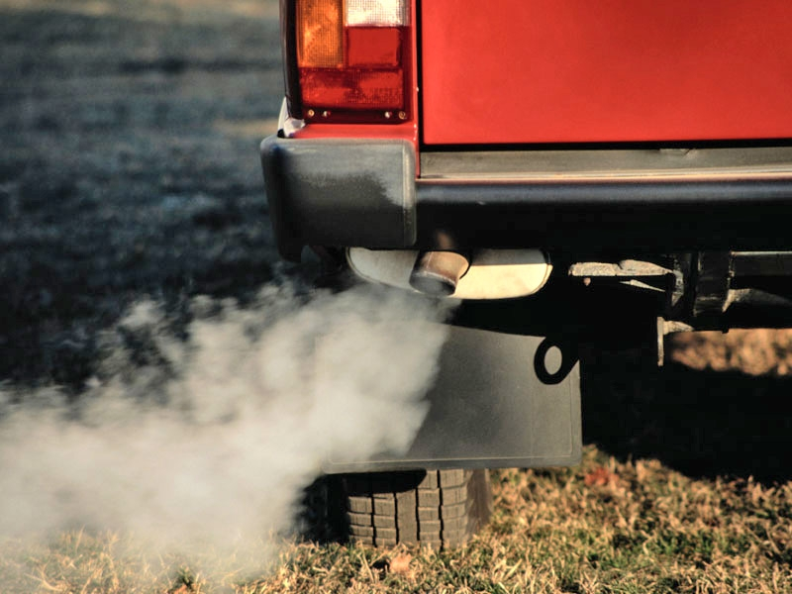
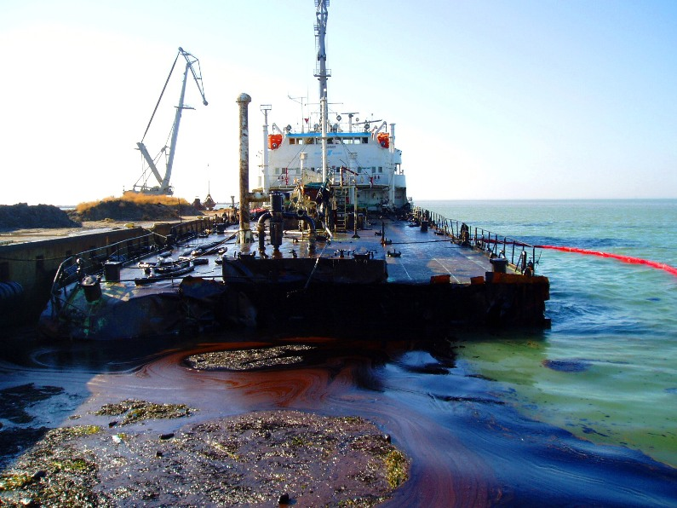
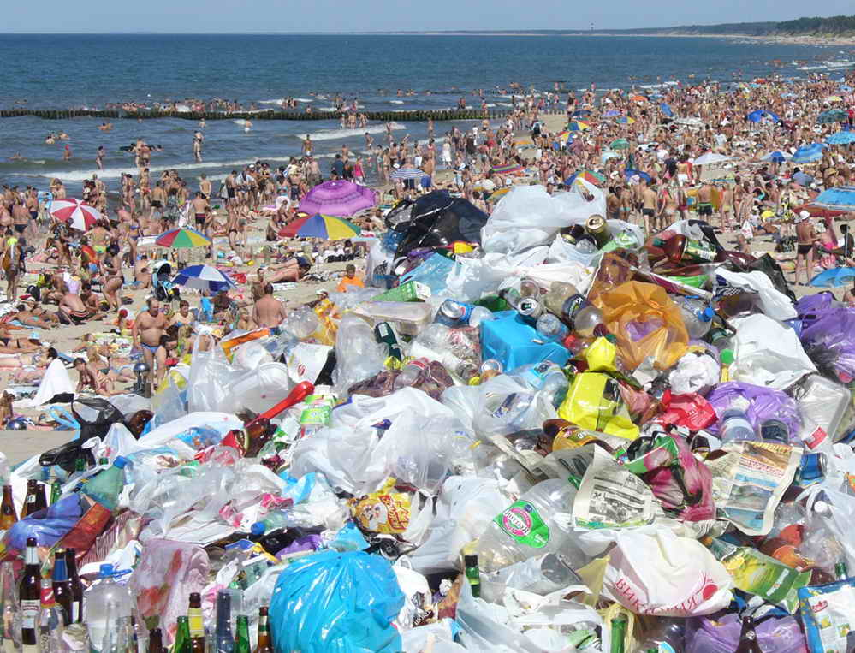
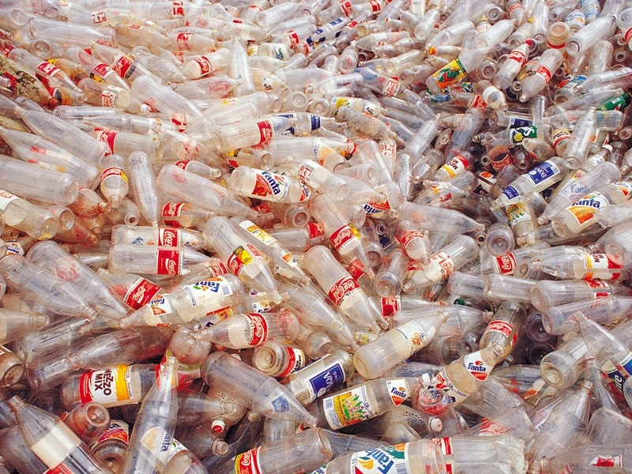
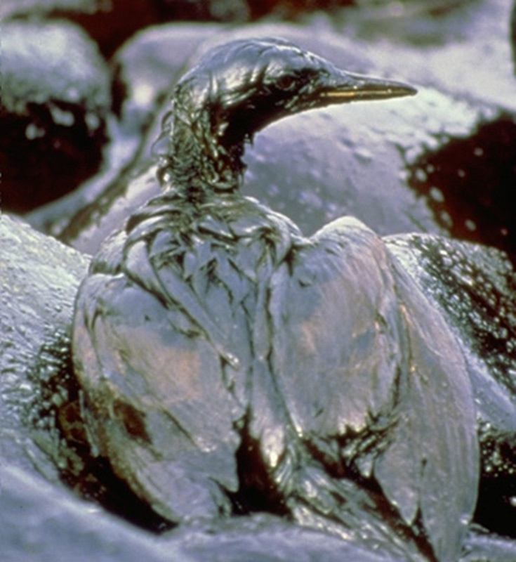
Загрязнения

Slide 10
ХХ век- качественно новый этап:
«давление общества»на природу резко возросло
Антропогенные
Ландшафты
(60%)
Городские
Горнопромышленные
Лесохозяйственные
Водные
Сельскохозяйственные
рекреационные

